Slide 1
Вотрен, бунтовник, борац за друштвену правду и преступник

Slide 2
ПОРТРЕТ
Физички опис:
Мушкарац са својих 40 година, риђе косе и црне перике са зулуфима које фарба
Добро грађен, широка плећа, снажне груди, набрекли мишићи и развијене руке
Одговара народном опису правог делије
Лице пуно прераних бора, шешир широког обода и гвоздени штап
Особине и утисци (које сазнајемо из описа на почетку):
Весео, услужан и шаљив, пријатног гласа
Разуме се у све ствари и послове и не устеже се да помогне
Сажаљив, склон лаком позајмљивању новца
И поред доброћудног изгледа, својим погледом улива страх и продире кроз све, а понашањем указује на немилосрдног и хладнокрвног човека који се крије испод маске веселости
Једини је имао повластицу да долази и одлази кад год жели и био је у најбољим односима са госпођом Вокер
Великодушан при плаћању
Након сазнања да је он Лажи-Смрт, наводи се да је и безочан, безобзиран и самовољан

Slide 3
Особине (које смо ми издвојили из књиге)
Дрзак и осион (што видимо из његове шале на Чичин рачун... навукао му је шешир на главу и дрско га изазивао..., као и из повремених прозивки Мишоне)
Јак на речима и познаје утицајне људе (док слуша причу госпође Вокер тврди да, да је он био ту, цела превара се не би ни десила, зна из Еженовог описа о којој грофици се ради)
Држи до репутације, не воли да одаје слабости (људима не говори да боји зулуфе јер то доживљава као своју слабост)
Кад год се појави певуши неку песмицу, песме наговештавају догађаје...
Радознао је (отвара коверту коју Кристоф носи од чича Гориа да види шта је у њој)
Реалан (види да Горио греши што се одриче свега зарад својих ћерки, то се види и у његовој оштроумној примедби о томе да се царевићи боље забављају од царева)

Slide 4
Особине(које смо ми издвојили из књиге)
Одлична моћ запажања (када год каже нешто што ,,засмета’’ некоме за столом, а он направи још неку опаску на ту тему, на пример натера Мишону да се постиди )
Правдољубив, борац за друштвену правду - ,,Ако вам се деси несрећа да украдете неку ситницу, показују вас на тргу пред Палатом правосуђа као какво чудовиште. Али, ако украдете милион, онда ће вас у салонима сматрати за поштеног човека’’ – Вотрен
Заједљив (целокупно његово понашање према Викторини, то што Ежена зове ,,Господин маркиз’’ )
Огорчен стањем у француском друштву и слојевном поделом (,,богатство је врлина’’ )
Искрен и директан, кавгаџија – све што му је на памети он каже
Похлепан (све планира и спреман је да убије како би дошао до још новца )
Прорачунат (кад су га хапсили, није се опирао јер је знао да ће му то само штетити )

Slide 5
бунтовник
,,Ја дела сматрам за средства и пред собом видим само циљ. Шта је за мене човек? Ето то, рече он и лупи ноктом палца о зуб. Човек је или све или ништа. ’’ – Вотрен, одавде примећујемо његов хладнокрван став према свету и људима
Жели да се обогати на туђем раду (у Америци, са 40 црнаца), тражи најлакши начин да се обогати
Иза себе има 10 хиљада људи који би, како сам каже, „појурили да спасу свог генерала“ и тиме се поноси
Информисан је о свему и има пријатеље на високим положајима, које се не устеже да позове када му затребају

Slide 6
Борац за друштвену правду
Даје времена и простора Ежену да размисли о понуди коју му је изложио и не приморава га да пристане јер зна да је то у супротнсти са Еженовом моралном етиком
Ставови које износи су увек на страни правде (већ наведени коментар о количини украденог новца)
Не убија Ежена, иако га овај практично изазива на двобој (,,Кад бих вам доказао да на растојању од тридесет пет корака могу пет пута узастопце да погодим посред мете, да ли би вас то обесхрабрило? Изгледа ми да сте преки и да можете глупо изгубити живот.’’ ) и даје му савете како треба да гледа на високо друштво
При хапшењу, замолио је шефа јавне безбедности да му каже ако га није издао онај за ког мисли да га је издао, да не би невин човек настрадао

Slide 7
преступник
Изазива двобој који ће засигурно проузроковати смрт и његово богаћење, све из личне користи
Бави се свим финансијама криминалаца – организован и способан, не прави грешке (када је полиција дошла, новца већ није било)
Спречава Ежена да упозори Тајфера, коме се спрема смрт, напивши га
Сумњива кретња ноћу, нико не зна где иде и шта ради (лично мишљење је да се скоро све илегалне радње одвијају по мраку)

Slide 8
закључак
Жак Колен је борац за друштвену правду, човек који жели да друштвене разлике не постоје и да богатство престане да буде врлина
Лажи-Смрт је преступник, мозак криминалне организације вешто прерушен у обичног грађана, хладнокрван и прорачунат, има војску иза себе
Вотрен је бунтовник, ради шта жели и када жели, бескрупулозан, не хаје за туђе мишљење
Као што је Његош и владика и песник и владар и човек, тако је и наш јунак спој неспојивог. Он се не може дефинисати само као Вотрен или Лажи-Смрт или Жак Колен, јер је он спој та три супротстављена лика.

Slide 9
Додатна занимљива запажања
Томић – ,,Он се устрми на самог себе тако зверски, тако силовито, и рикну тако снажно да сви укућани узвикнуше престрављени. Показа највећу људску моћ. ’’ Мој најзанимљивији догађај је када је Вотрен викнуо и сви око њега су се уплашили, ухватила их је језа, као да је ослободио звер. Као да се предао, али је видео наду у Ежену.
Пањевац - ,, Како сте се вратили? упита Вотрен. — Пешке, одговори Ежен. — Ја не волим полууживања, рече Вотрен - демон; ја бих волео да идем у позориште својим колима, у своју ложу, и да се не враћам пешице. Све или ништа! То је моје начело.’’ Посебно ми је занимљив овај део разговора, јер доста добро описује животни стил Вотрена и разјашњава ми зашто живи у лошем смештају – за њега или најгоре или имање у Америци са црнцима и свиме што пожели. Нема између.
Љамић – Код Вотрена ми се посебно допада то што је он један од ретких који је био искрен и добар према Ежену, од тренутка када га је упознао, па до краја.

Slide 10
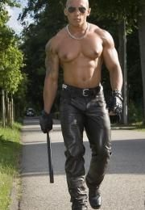
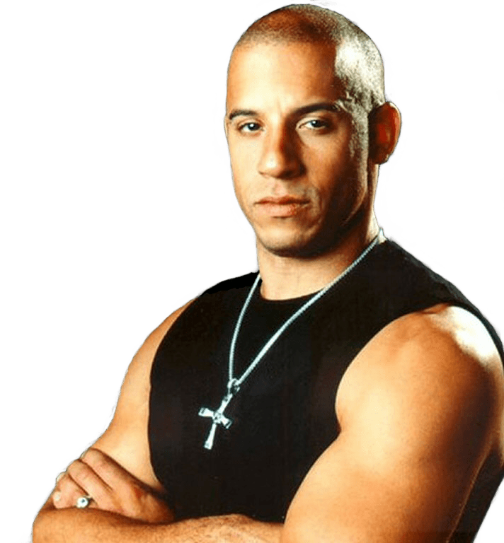
...да наш јунак живи данас, био би...

Slide 11
...или можда не би... ...свако време клеше своје јунаке...

Slide 12
Хвала на пажњи
Милош Томић
Милош Пањевац
Филип Љамић

